Slide 1

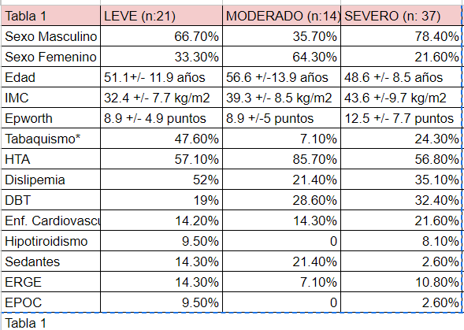
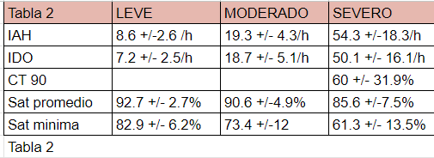
P-173
Análisis sobre la distribución y características de la apnea obstructiva del sueño en función de su severidad en una población
Autores: Burga Ponce M; Opel J; Outon V; Jauregui F; Grandon A; Pellegrino G.
Servicio de Neumonología Hospital San Juan de Dios La Plata
INTRODUCCIÓN Y OBJETIVO:
La apnea obstructiva del sueño (AOS) es uno de los trastornos respiratorios más prevalentes, con una carga mundial que varía del 4 al 30%. El AOS se relaciona con patologías cardiovasculares, DBT y depresión, así como también aumenta el riesgo de ACV, accidentes laborales y de tráfico. Ante la sospecha clínica la misma debe confirmarse mediante mediciones objetivas con métodos validados y reproducibles que nos permitan optar por la mejor decisión de tratamiento.
El objetivo de nuestro trabajo es conocer las características clínicas, antropométricas, comorbilidades así como las variables obtenidas en la poligrafía respiratoria (PR) de los pacientes de un hospital especializado en patologías neumonológicas y cardiovasculares.
MATERIALES Y MÉTODOS: Estudio descriptivo, retrospectivo, en el que se incluyeron todos los pacientes que concurrieron al consultorio especializado en patologías del sueño del HIEAyC San Juan de Dios La Plata y se realizaron poligrafía respiratoria por sospecha de AOS desde 01/09/23 al 15/7/24. Se analizaron los datos obtenidos de historias clínicas, laboratorios, escala de Epworth e informes analizados manualmente de PR obtenidos por medio de polígrafo (Resmed apnea link). Se definió y clasificó la AOS según el Consenso Internacional sobre Apnea Obstructiva del Sueño 2022.
RESULTADOS: Se realizaron un total de 90 poligrafías respiratorias, confirmando diagnóstico de AOS en 72 de los pacientes (80%). El 51.4% fueron severos (n:37), 19.4% moderados (n:14) y 29.2% leves (n:21)
Se analizaron las características antropométricas, demográficas, antecedentes y comorbilidades de los pacientes según el grado de AOS (Tabla 1).
Se realizó un análisis comparativo de las variables de la PR (Tabla 2).
Entre otros datos evaluados se observó que el 43.2% no pertenecía a la ciudad de La Plata y que las especialidades que mayor número de pacientes derivaron fueron Neumonologia (n:55), Cardiología (n:17), Hematología (3), Clínica Médica (2), ORL (1)
DISCUSIÓN Y CONCLUSIÓN: Según los datos obtenidos en nuestro trabajo, observamos una asociación clara entre un IMC >25 y AOS, tanto en el AOS leve como severo se vio un predominio por el sexo masculino, y en el moderado del femenino. la HTA y obesidad fueron las comorbilidades mas frecuentes.

